Slide 1
Социальный педагог
Работу выполнила Соколова
Наталья Игоревна

Slide 2
Социальный педагог
Социальный педагог - это специалист, осуществляющий следующие виды профессиональной деятельности:
научно-методическая
социально-педагогическая
воспитательная
культурно-просветительская
профориентационная
управленческая.

Slide 3
Что такое социальная педагогика?
Социальная педагогика - это отрасль педагогики, рассматривающая социальное воспитание всех возрастных групп и социальных категорий людей в организациях, специально для этого созданных. Эта профессия является востребованной, что является показателем возрастающей ответственности общества за судьбу людей.

Slide 4
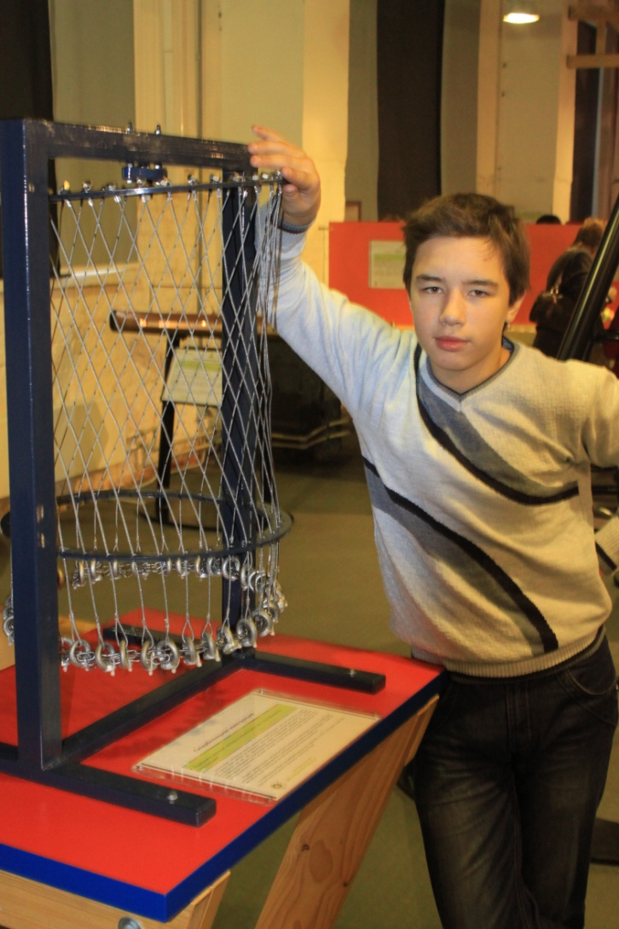
Функции социального педагога
Первостепенной функцией является изучение ребенка, его состояния, отношений в семье, в школе, с группой во дворе, его состояния в стадии конфликта, оказание помощи ребенку, попавшему в беду. Важно найти пути, варианты выхода из кризиса, поддержать в трудное время. Социальная педагогика призвана анализировать, обобщать, распространять и пропагандировать позитивный опыт.

Slide 5
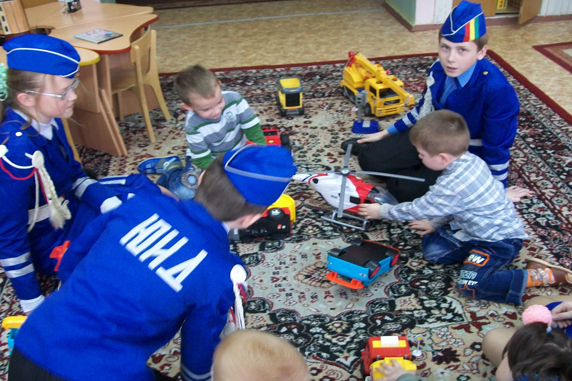
Основными направлениями деятельности социального педагога являются:
-осуществление комплекса мероприятий по воспитанию, образованию, развитию и социальной защите личности в школе и по месту жительства обучающегося;
-изучение психолого-медико-педагогических особенностей личности обучающихся и его микросреды, условий жизни;
-выявление интересов и потребностей, трудностей и проблем, конфликтных ситуаций, отклонения в поведении обучающихся и своевременное оказание им социальной помощи;
-установление сотрудничества с органами социальной защиты.

Slide 6
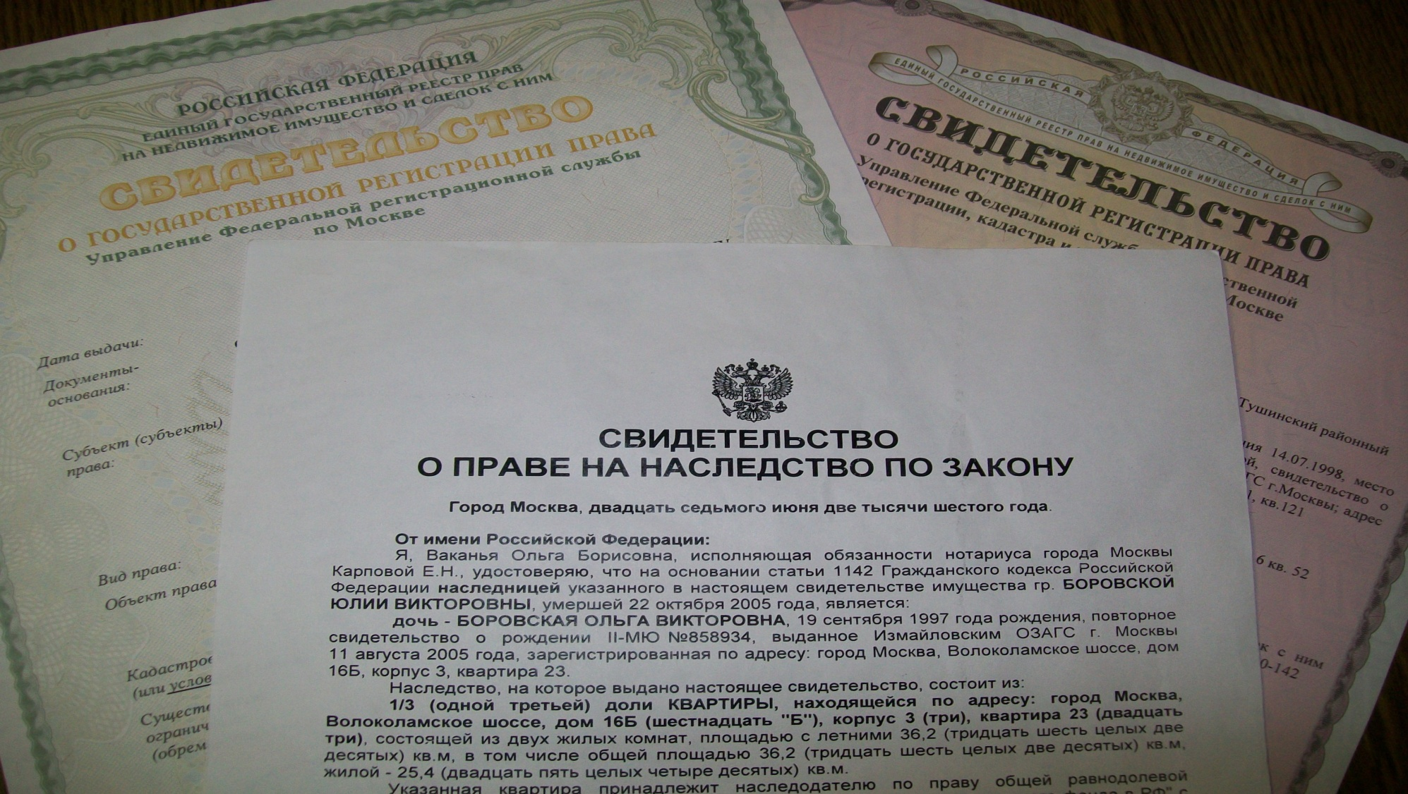
СОХРАННОСТЬ ЖИЛЬЯ
« Опекун и попечитель обязаны заботиться о переданном им имуществе подопечных как о своем собственном, не допускать уменьшение стоимости имущества подопечного и способствовать извлечению из него доходов…»
Ст 18 п.5Федеральный закон от 24 апреля 2008 года № 48-ФЗ

Slide 7

Социальный педагог взаимодействует с учителями, родителями (законными представителями) обучающихся, специалистами социальных служб, семейных и молодежных служб занятости, с благотворительными и иными организациями в оказании помощи обучающимся, нуждающимся в опеке и попечительстве, обучающимся с ограниченными физическими возможностями, отклоняющимся поведением, а также попавшим в экстремальные ситуации.

Slide 8
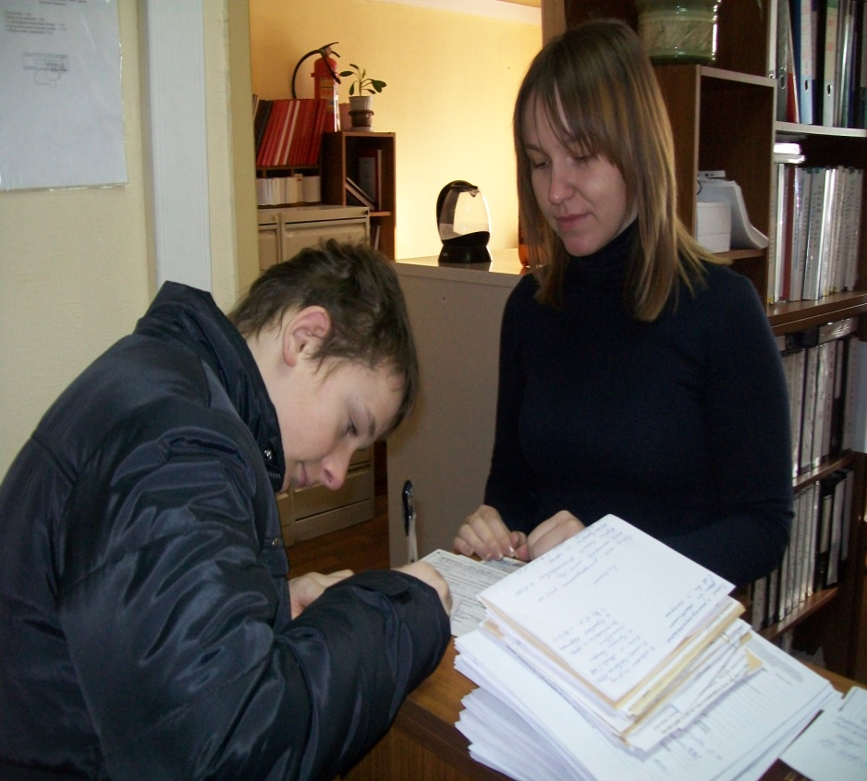
Задача социального педагога.
Осуществление социальной защиты детей, оказавшихся в сложной ситуации, поэтому в сферу внимания социального педагога попадают дети, живущие в детских домах, приютах, интернатах.

Slide 9
Социальный педагог выполняет следующие должностные обязанности
Анализирует:
-личностные проблемы учащихся для оказания им своевременной социальной помощи и поддержки;
-перспективные возможности школы в области осуществления проектов адаптации учащихся в современной социальной среде;
-ход и развитие проектов и программ по адаптации учащихся.
Прогнозирует:
-последствия запланированных проектов и программ по адаптации учащихся;
-тенденции изменения ситуации в обществе и в образовании для внесения предложений по корректировке стратегии развития школы.
Планирует и организует:
-процесс разработки и реализации проектов и программ адаптации учащихся к современным социальным условиям;
-мероприятия по повышению профессиональной компетентности классных руководителей по вопросам социальной адаптации;
-сбор и накопление информации о детях, испытывающих проблемы по социальной адаптации;
-систему внешних связей школы, необходимых для успешного осуществления проектов и программ по адаптации учащихся;
-систему контроля за ходом проектов и программ адаптации учащихся к современным социальным условиям.
Координирует:
-совместную деятельность отдельных участников проектов и программ по социальной адаптации учащихся;
-взаимодействие деятельности работников школы и привлекаемых представителей сторонних организаций по вопросам социальной адаптации .
Руководит деятельностью классных руководителей по социальной адаптации учащихся.
Контролирует:
-реализацию проектов и программ социальной адаптации;
-ресурсное обеспечение проектов и программ социальной адаптации в школе;
-выполнение принятых решений в области социальной адаптации;
-дальнейшую социальную адаптацию выпускников школы.
Корректирует ход реализации проектов и программ социальной адаптации учащихся.

Slide 10
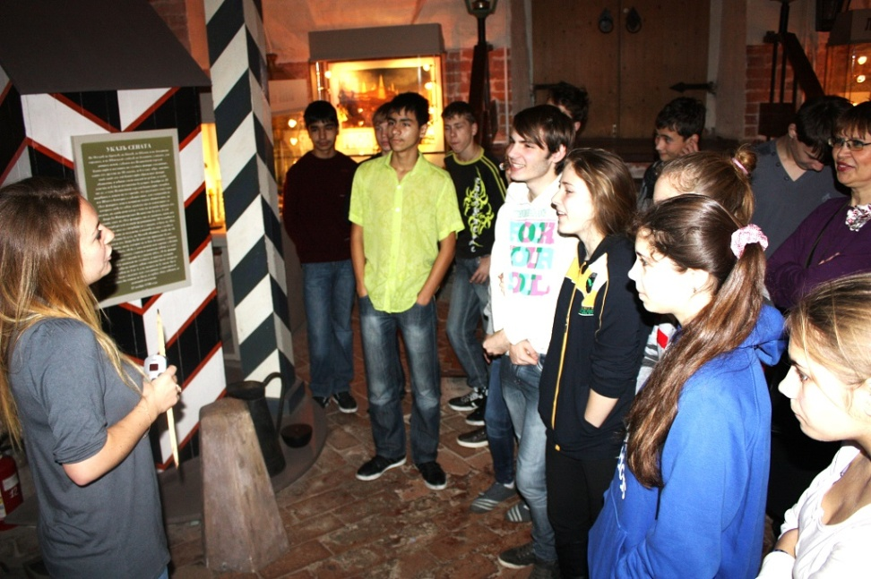
Разрабатывает:
-нормативные документы для структур, участвующих в проектов и программах школы по социальной адаптации учащихся.
-отдельные фрагменты программ развития школы, других стратегических документов.
Консультирует:
-воспитателей и классных руководителей по социальной адаптации учащихся;
-лиц, привлекаемых к сотрудничеству с детьми по вопросам социальной адаптации.
Содействует созданию:
-обстановки психологического комфорта и безопасности личности обучающегося;
-гуманных, нравственно здоровых отношений в социальной среде.

Slide 11
Социальный педагог имеет право в пределах своей компетенции:
4.1.Принимать участие:
-в разработке социальной политики и стратегии развития школы, в создании соответствующих стратегических документов;
-в разработке любых управленческих решений, касающихся вопросов социальной адаптации учащихся;
-в разработке положений о подразделениях, занимающихся работой по социальной адаптации учащихся, их компетенции, обязанностях, полномочиях, ответственности;
-в ведении переговоров с партнерами школы по проектам и программам социальной адаптации учащихся.
4.2.Вносить предложения:
-о создании и ликвидации временных коллективов, групп и объединений, занимающихся проектами и программами социальной адаптации учащихся;
-о начале, прекращении или приостановлении конкретных проектов и программ социальной адаптации.
4.3.Устанавливать от имени школы деловые контакты с лицами и организациями, могущими способствовать социальной адаптации учащихся.
4.4.Запрашивать для контроля и внесения коррективов рабочую документацию классных руководителей и воспитателей по вопросам социальной адаптации.
4.5.Контролировать и оценивать ход и результаты проектов и программ социальной адаптации учащихся, налагать вето на те из них, которые чреваты ухудшением здоровья учащихся, нарушением техники безопасности, не предусматривающие профилактики, компенсации и преодоления возможных негативных последствий.
4.6.Требовать от участников учебно-воспитательного процесса соблюдения норм и требований профессиональной этики, выполнения принятых школьным сообществом планов и программ (носящих обязательный характер), социальной адаптации учащихся.

Slide 12
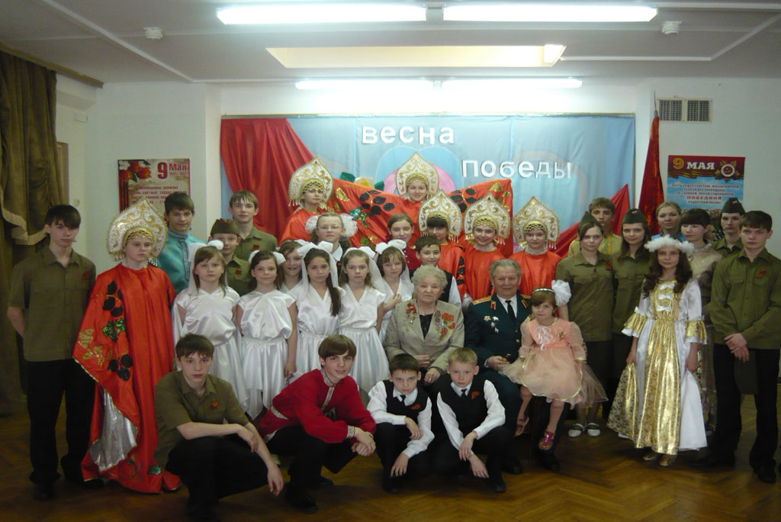
4.7.Давать обязательные распоряжения классным руководителям, воспитателям , психологу, классным воспитателям, младшему обслуживающему персоналу.
4.8.Привлекать к дисциплинарной ответственности обучающихся за проступки, дезорганизующие учебно-воспитательный процесс, в порядке, установленном правилами о поощрениях и взысканиях.
4.9.Повышать свою квалификацию.

Slide 13
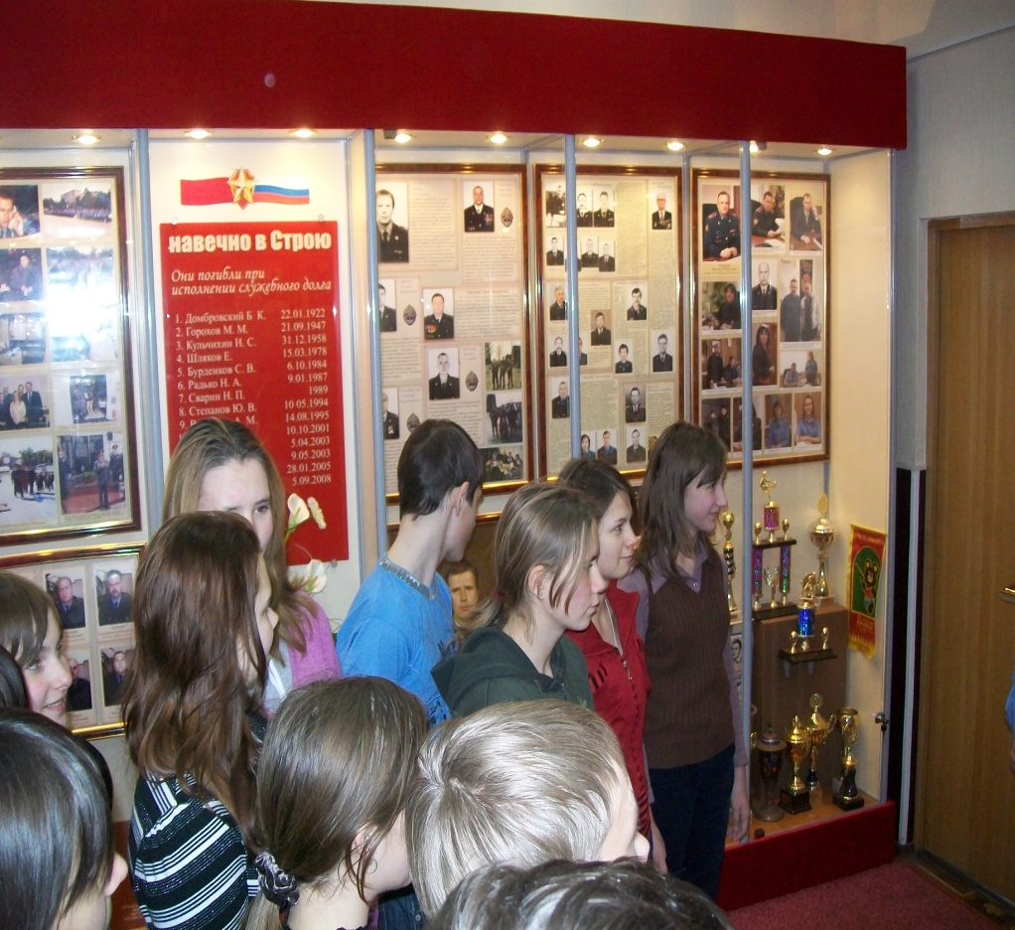
Особенности профессии
Требует качественного и разностороннего образования.
Знания психологии и
педагогики, физиологии, социологии, юриспруденции и других учебных дисциплин, необходимых для данной профессии.

Slide 14
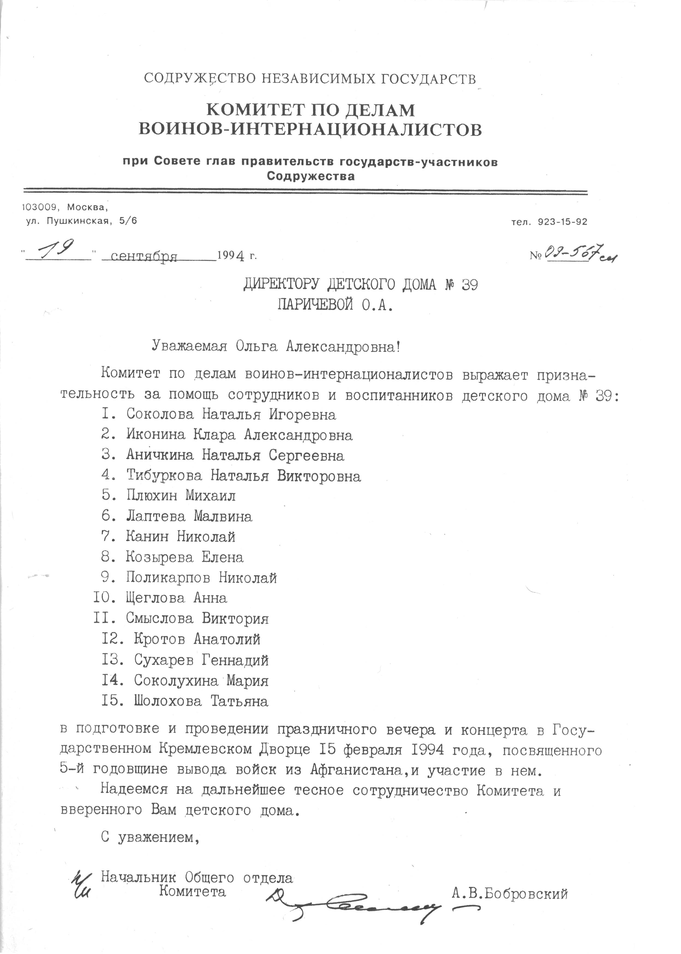
Где мы только не учавствовали…
Наши дети участвовали в концертах посвященных
5 – ой и 10 – ой годовщинам вывода войск из Афганистана, в другие годы были приглашенными гостями, держим постоянную связь с Московским Домом Чешира и поддерживаем дружеские отношения отношения с ансамблем ВДВ «Голубые береты».
Нашими друзьями стал и РСВА.

